Slide 1
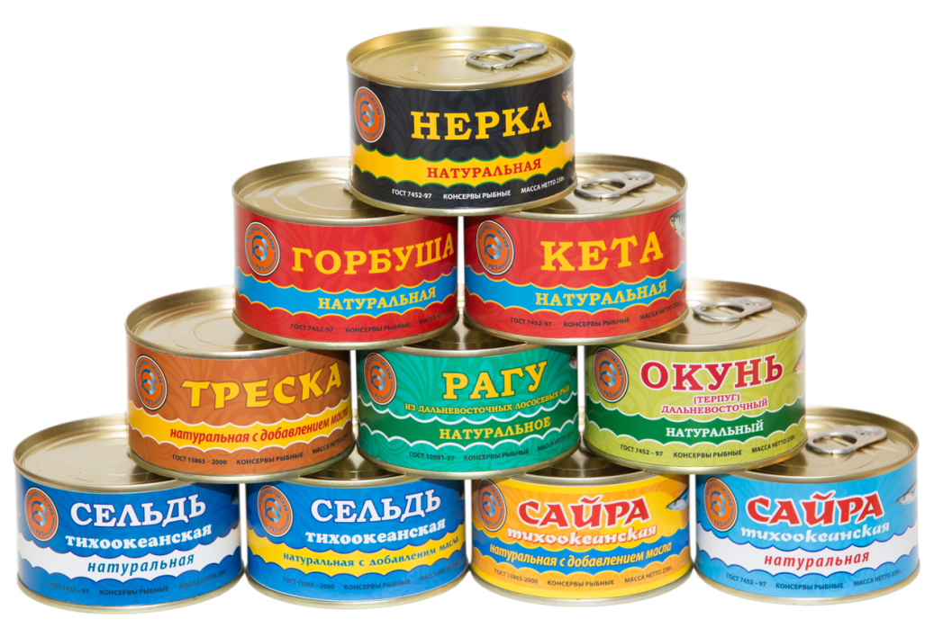
ГИГИЕНИЧЕСКИЕ ТРЕБОВАНИЯ, ПРЕДЪЯВЛЯЕМЫЕ
К КАЧЕСТВУ КОНСЕРВОВ И ПРЕСЕРВОВ
Консервы – пищевые продукты, подвергнутые химическому, физическому и другому воздействию с целью повышения устойчивости к хранению.
Собственно КОНСЕРВЫ получают путем стерилизации продуктов, при этом наступает полное отмирание всех вегетативных форм микробов.
ПРЕСЕРВЫ – продукты нестерильные, которые не подлежат длительному хранению. Их консервирование производится путем заливки маринадом или пряным посолом.

Slide 2
ГИГИЕНИЧЕСКИЕ ТРЕБОВАНИЯ, ПРЕДЪЯВЛЯЕМЫЕ
К КАЧЕСТВУ КОНСЕРВОВ И ПРЕСЕРВОВ
Длительность хранения консервированных продуктов зависит от:
  1) герметичности;
  2) стерилизации.

Slide 3
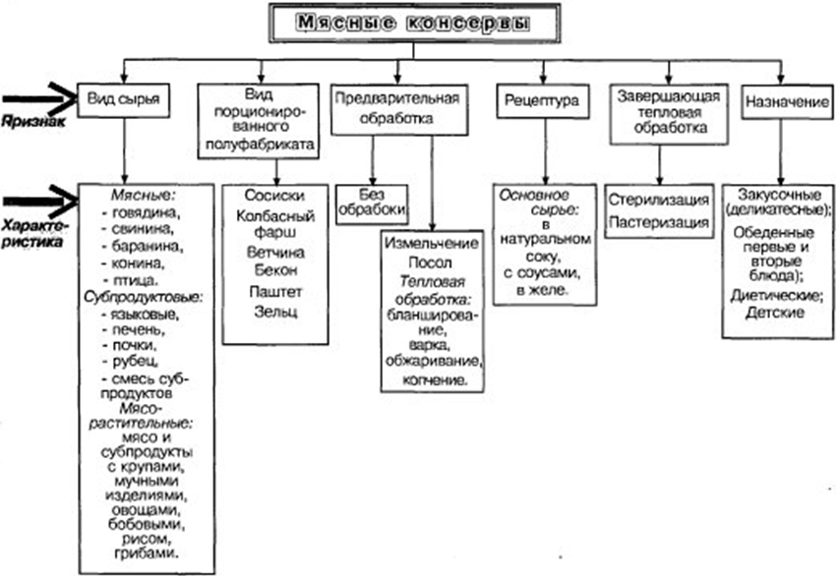
ТЕХНОЛОГИЯ МЯСНЫХ КОНСЕРВОВ

Slide 4
КЛАССИФИКАЦИЯ КОНСЕРВОВ И ПРЕСЕРВОВ
ИЗ ГИДРОБИОНТОВ
Консервы
Стерилизуемые
Рыбные
Натуральные (в собств. соку, желе)
В томатном соусе
В масле
Паштеты, пасты, фарши
Рыбоовощные и крупяные
Пресервы
Из мелкой разделанной и неразделанной рыбы пряного посола
Из мелкой разделанной рыбы в маринаде, майонезе, масле
Из мелкой разделанной рыбы в фруктово-овощных, винном и др. соусах и заливках
Из свежей неразделанной сельди специального посола в крупных банках
Из ракообразных: крабов, раков, креветок и др. морепродуктов (устриц, трепанга и пр.)

Slide 5
ЭКСПЕРТИЗА КОНСЕРВОВ
Первый этап экспертизы включает:
    внешний осмотр;
    расшифровка маркировки;
    исследование бомбажа;
    проба на герметичность;
    осмотр внутренней поверхности банки.

Slide 6
ЭКСПЕРТИЗА КОНСЕРВОВ
Второй этап экспертизы включает:
Физико-химическое исследование
  определение кислотности и реакции;
  проба на редуктазу;
  определение содержания сероводорода;
  проба на свободный аммиак;
  определение вязкости экстракта;
Определение органолептических показателей продуктов и соуса.

Slide 7
Внешний осмотр банок консервов
состояние этикетки,
надпись на этикетке,
содержание оттисков на донышке и крышке банки.
дефекты (ржавчина, деформация, посторонние загрязнения),
Ржавые пятна на банке, деформация, механическое загрязнение позволяют судить о предшествующих неблагоприятных условиях хранения.
Консервы с наличием ржавчины на банке нуждаются в срочной реализации, так как при дальнейшем хранении может произойти нарушение герметичности.

Slide 8
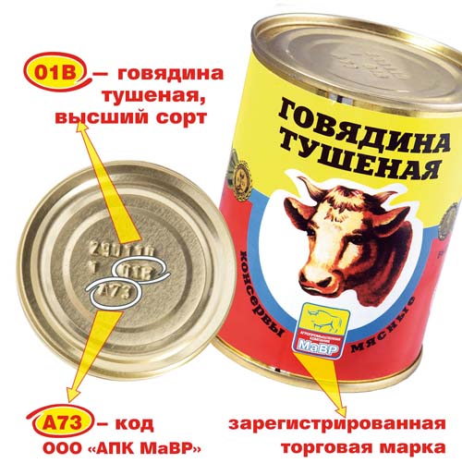
МАРКИРОВКА МЯСНЫХ КОНСЕРВОВ
На крышки банок методом выдавливания или несмываемой краской на наружной стороне дна или крышке нелитографированных банок наносят знаки условных обозначений в три ряда на площади, ограниченной первым бомбажным кольцом (или кольцом жесткости).
Первый ряд:
- дата изготовления продукции (число, месяц, год – по 2 цифры);
Второй ряд:
- номер смены - одна цифра;
- ассортиментный знак - от одного до трех знаков (для консервов высшего сорта к ассортиментному номеру добавляют букву «В»);
Третий ряд:
- индекс системы * и номер предприятия-изготовителя.
* Индекс системы, в ведении которой находится предприятие-изготовитель, - одна-две буквы (мясной промышленности - А, пищевой промышленности - КП, плодоовощного хозяйства - К, потребкооперации - ЦС, сельскохозяйственного производства - МС, лесного хозяйства -ЛХ); номер предприятия-изготовителя - одна - три цифры.

Slide 9
МАРКИРОВКА РЫБНЫХ КОНСЕРВОВ
Первый ряд:
- дата изготовления продукции (число, месяц, год – по 2 цифры);
Второй ряд:
- ассортиментный знак - от одного до трех знаков (цифры или буквы, кроме буквы «Р»);
- номер предприятия-изготовителя - от одного до трех знаков (цифры и буквы).
Третий ряд:
- номер смены - одна цифра;
- индекс рыбной промышленности - буква «Р».
При обозначении ассортиментного знака и номера предприятия-изготовителя одним или двумя знаками перед ними оставляют пропуск соответственно в два или один знак.

Slide 10

Расшифровка маркировки банок рыбных консервов
Пример.
Консервы с ассортиментным знаком 875, выработанные предприятием-изготовителем номер 157 во вторую смену 14 мая 2010 г., должны иметь следующие обозначения:
140510
875157
2Р

Slide 11
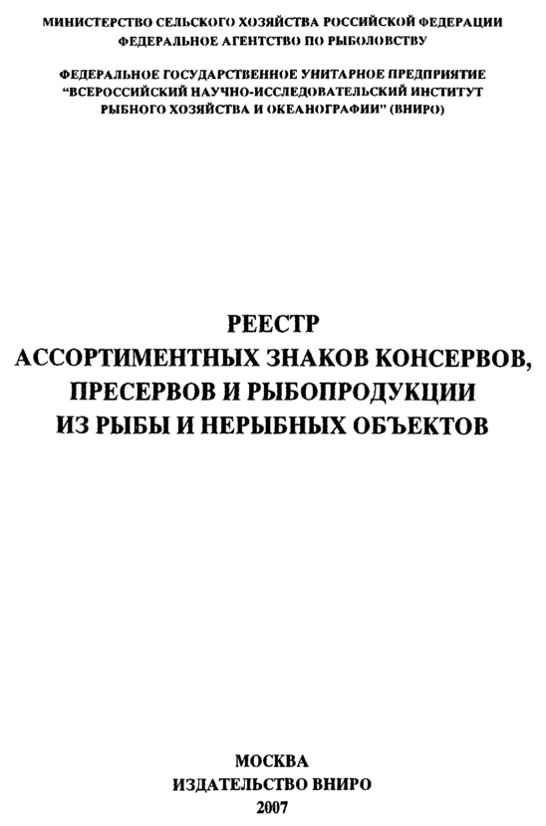
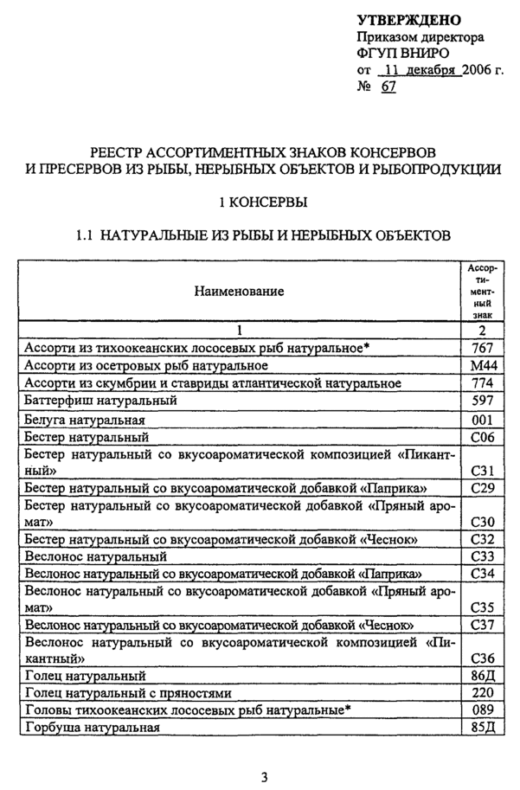

Slide 12
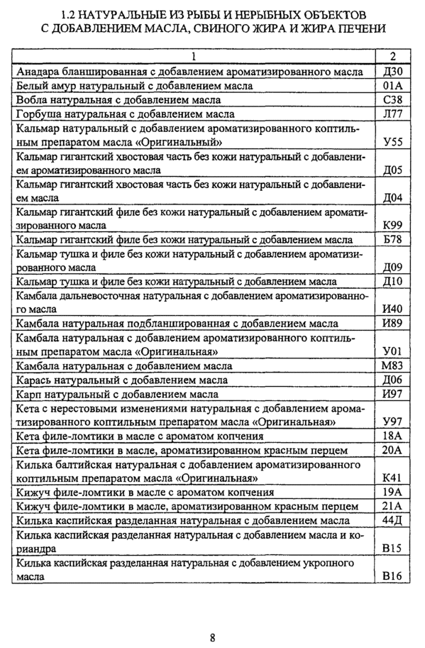
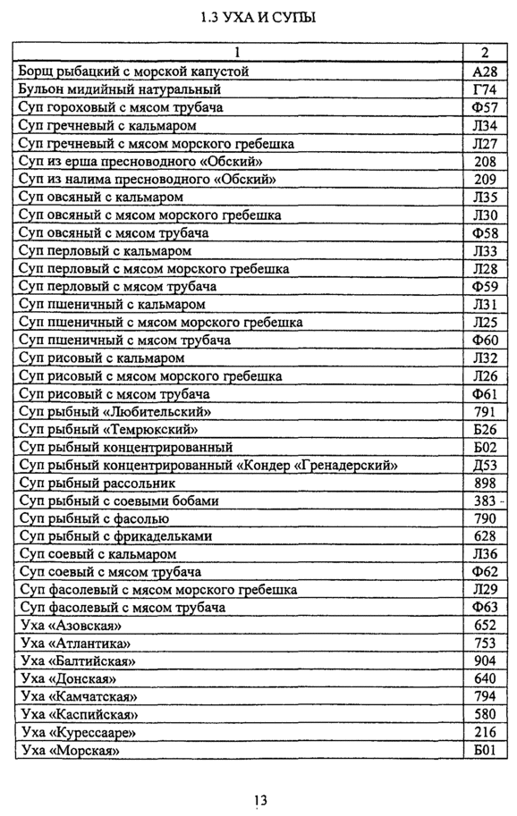

Slide 13
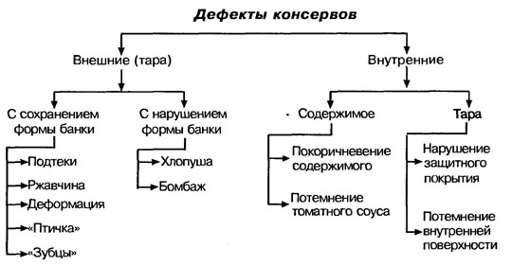
Основные дефекты банок консервов
1. Бомбаж,
2. Хлопуши,
3. «Птичка»,
4. Деформация,
5. Вогнутые крышки,
6. Подтек,
7. Ржавление,
8. Скисание консервов,
9. Сульфидная коррозия.

Slide 14
Основные дефекты банок консервов
1. При внешнем осмотре банок обращают внимание на состояние донышек – на наличие их вздутия (бомбажа).
Бомбаж может иметь различное происхождение:
микробный бомбаж (истинный) вследствие образования газов, выделяемых микробами в процессе жизнедеятельности (сероводорода, метана, аммиака, углекислоты и др.);
физический бомбаж, обусловлен нагреванием, замораживанием продукта или переполнением банки, а также деформацией (вдавлением) корпуса банки. При физическом бомбаже консервы остаются доброкачественными (пищевыми), но реализация их разрешается только санитарными органами.
химический бомбаж – вздутие донышек, вызванное образованием водорода, в результате действия кислот консервной заливки на металл, покрывающий банку. Консервы с таким дефектом безвредны для организма, но реализация их должна быть санкционирована санитарными органами.

Slide 15
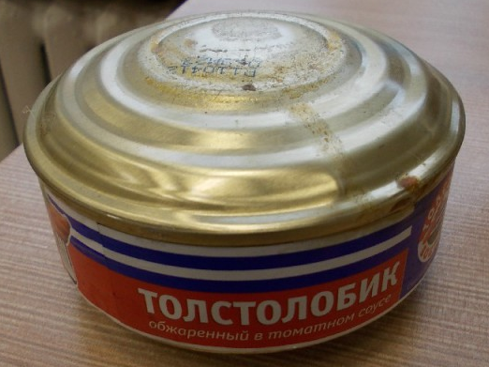

Slide 16
Основные дефекты банок консервов
2. Хлопуши – легкие вздутия на концах жестяных банок. При надавливании концы выравниваются, иногда "садится" на место крышка, но вспучивается донышко и наоборот. Консервы в пищу пригодны, но могут реализовываться только с разрешения санитарных органов.
3. "Птички" – небольшие вспучивания или бугорки на концах возле закаточных швов. Они появляются при резких перепадах температур во время стерилизации и последующего охлаждения консервов. В пищу консервы пригодны, но реализуются как нестандартные.
4. Деформация (помятость). Она возникает вследствие небрежного обращения с банками или после охлаждения консервов в результате образования вакуума в банках. Банки с сильной деформацией должны быть проверены на герметичность. При условии герметичности консервы пригодны в пищу.

Slide 17
Основные дефекты банок консервов
5. Вогнутые крышки. Этот дефект характерен для стеклотары как результат избыточного противодавления в автоклаве при стерилизации и охлаждении консервов. У банок с вогнутыми крышками возможно нарушение герметичности укупоривания.
6. Подтек. Различают два вида подтека: активный и пассивный (ложный). При активном подтеке продукт вытекает из тары в результате разгерметизации. Пассивный подтек – загрязнение банок содержимым, вытекшим из негерметичных банок, находящихся рядом. Банки с пассивным подтеком очищают и проверяют на герметичность. Герметичные банки реализуют на общих основаниях.
7. Ржавление. Дефект возникает при хранении консервов в помещениях с повышенной влажностью воздуха или во влажных ящиках. Появлению ржавчины способствуют также плохие полуда и лакирование жести. Во избежание ржавления чистые и сухие банки смазывают вазелином или покрывают быстросохнущим лаком.

Slide 18
Основные дефекты банок консервов
8. Скисание консервов. Этот дефект (его называют также плоским скисанием) является результатом жизнедеятельности термофильных бактерий, споры которых весьма стойки к стерилизации. Скисанию продукта способствуют большая бактериальная обсемененность продукта в процессе производства из-за нарушения санитарно-гигиенического режима, недостаточное охлаждение консервов после стерилизации и складирование их в горячем виде. Консервы с таким дефектом в пищу непригодны.
9. Сульфидная коррозия (потемнение мяса или появление темных полос на внутренней поверхности жестяных банок или крышек на стеклянных банках). Причиной является взаимодействие летучих сернистых соединений продукта с оловом и железом. Дефект чаще обнаруживается в консервах, содержащих белковые вещества. Консервы пригодны в пищу.

Slide 19
Определение герметичности банок консервов
1 вариант:
Банку освобождают от этикетки, обтирают от смазывающего слоя вазелина, обвязывают шпагатом и погружают в предварительно нагретую до кипения воду.
Количество воды должно быть в 4 раза больше объема банки. Вода должна полностью покрывать погруженную в неё банку. Над поверхностью банки слой воды должен быть равен 2,5-3 см.
Температура воды после погружения в неё консервной банки падает, её нужно поддерживать на уровне не ниже 85°С. Банка выдерживается в горячей воде 5-7 мин.
При нарушении герметичности упаковки консервов на поверхности воды появляются струйки пузырьков воздуха.

Slide 20
Определение герметичности банок консервов
2 вариант (арбитражный метод):
Консервную банку освобождают от этикетки, помещают в горячую воду (температура 80–90° С) на 3–5 мин. После этого банку тщательно вытирают сухой тряпкой, протирают швы и фальцы ватой, смоченной бензином. Корпус банки завертывают в полоску белой мягкой фильтровальной бумаги, фиксируют её резиновыми кольцами и банку помещают в вакуум-аппарат, соединенный с вакуум-насосом.
С помощью насоса выкачивают воздух до 15-10 мм остаточного давления из баллона, в котором находится исследуемая банка консервов. Экспозиция банки в вакуум-аппарате не должна превышать 2-3 мин.
При нарушении герметичности банки на фильтровальной бумаге появляются жирные или окрашенные в оранжевый цвет пятна от томатной заливки или пятна от собственного сока консервов.

Slide 21
Осмотр внутренней поверхности банок консервов
Основной материал для консервных банок – жесть (железо, покрытое тонким слоем олова).
Олово представляет собой мягкий, ковкий, легкоплавкий (при температуре 231°С) металл, сравнительно легко поддающийся действию раствора хлористого натрия, особенно в присутствии слабых кислот (уксусной и др.), с которыми олово вступает в соединение.

Slide 22
Возможные дефекты внутренней поверхности жестяных банок:
наличие темных пятен (коррозии) – результат разъедания кислой заливкой полуды и обнажения железа.
Консервы с темными пятнами коррозии представляют опасность в том отношении, что при растворении посуды в консервированный продукт могут переходить соли тяжёлых металлов, и поэтому нуждаются в обязательном лабораторном исследовании на содержание олова и свинца.
Если количество олова не превышает допустимое по ГОСТ, свинец не обнаруживается, такие консервы необходимо срочно реализовать.
наличие и размеры наплывов припоя на внутренних швах банки;
наличие «мраморности» – выделение сернистых соединений при стерилизации. Консервы реализуются без ограничений при условии положительных результатов органолептического исследования.

Slide 23
Зачет по разделу «Гигиена питания» включает два вопроса и задачу.
К зачету будут допущены студенты, которые:
Не имеют пропусков занятий
или отработали пропущенные занятия;
Не имеют задолженностей по домашним заданиям.

Slide 24
Зачет по коммунальной гигиене 13.05.19
группа | начало зачета | место проведения
244 | 13.30 | КДЦ
245 | 13.30
246 | 13.30
249 | 14.30
250 | 14.30

Slide 25
Вариант 1. Пищевая ценность бобовых.
Вариант 2. Оцените качество пшеничной муки при следующих показателях: цвет белый с желтоватым оттенком, запах приятный, вкус сладковатый, кислотность – 5 °, влажность – 16 %, содержание клейковины – 23 %. Пригодна ли данная мука для выпечки хлеба?

